Slide 1


SNN的是如何构造的？
SNN&事件相机的调研
ACADEMIC GRADUATION DEFENSE TEMPLATE
谢秋豪 2023.11.30

Slide 2
目 录
CONTENTS
01
SNN的是如何构造的？
02
事件相机是怎样的？
03
SNN应用于事件相机的调研
04
数据集

Slide 3
SNN的是如何构造的？
Background And Significance Of The Selected Topic

Slide 4
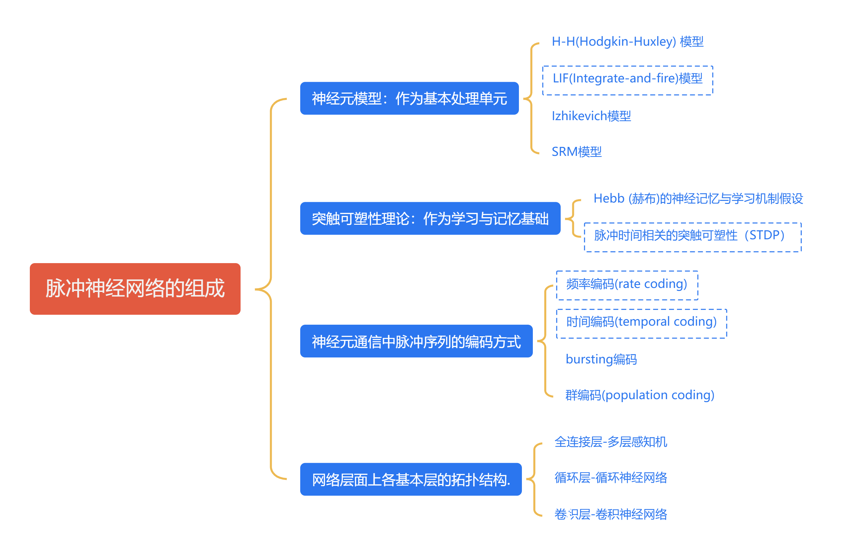
SNN的是如何构造的？
Background And Significance Of The Selected Topic
Notes:
首先是神经元模型，其中LIF模型最常见。
LIF(Integrate-and-fire)模型: 动作电位的过程被简化描述为:“当膜电位达到阈值*V*th 时神经元将激发脉冲,而膜电位回落至静息值*V*reset”.
接下来是神经元学习的理论依据，主要包括俩种
Hebb (赫布)的神经记忆与学习机制假设, 当 A 细胞重复或持续地参与激活 B 细胞时,同时激活的这俩个细胞将彼此相连
脉冲时间相关的突触可塑性(STDP），也是SNN的仿生无监督学习算法的之一，STDP更新突触权重的方式是：若突触前脉冲比突触后脉冲到达时间早，会导致长时程增强作用，即路径权重会增加。反之，若突触前脉冲比突触后脉冲到达时间晚，会引起长时程抑制作用，即路径权重会减小。
而神经元短暂的脉冲序列则实现信息的传递，其脉冲编码方式常采用频率编码和时间编码俩种方式，
频率编码主要考察脉冲发放率，认为刺激的强弱程度可由神经元发放脉冲的频率反映
而时间编码更加注重在时间结构上的差异，考虑从接受刺激到发放首个脉冲的时间以及脉冲之间的时序逻辑

Slide 5
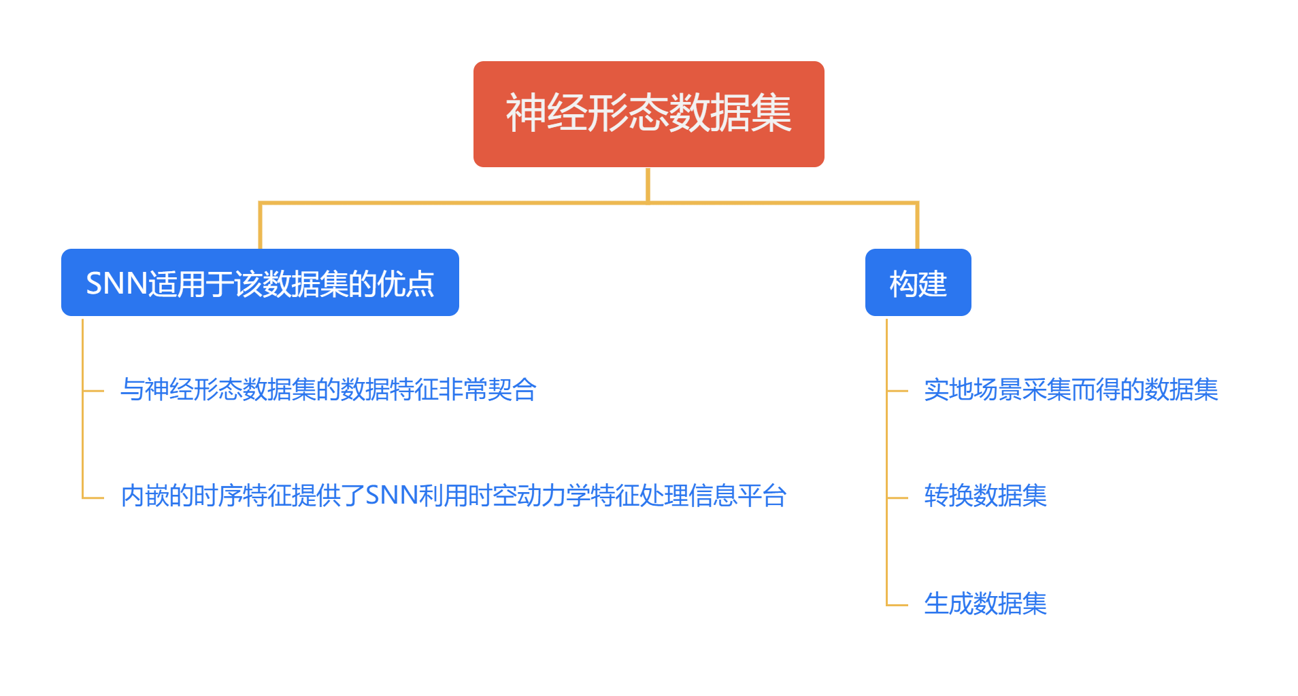
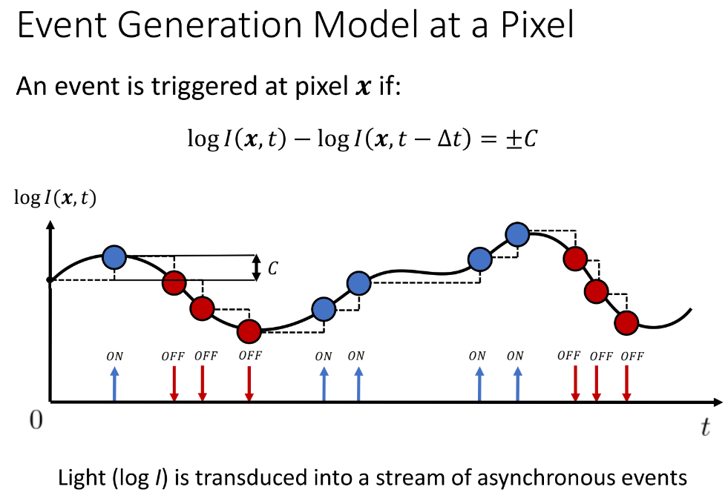
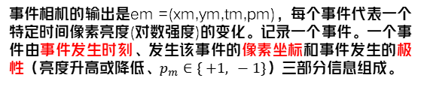
事件相机是怎样的？
Background And Significance Of The Selected Topic
事件相机的输出是em =(xm,ym,tm,pm)，每个事件代表一个特定时间像素亮度(对数强度)的变化。记录一个事件。一个事件由事件发生时刻、发生该事件的像素坐标和事件发生的极性（亮度升高或降低、$p_{m}∈\{+1, −1\}$）三部分信息组成。
神经形态数据集,数据一般由四维向量组成(x; y; t; p). 其中: (x; y)记录成像的拓扑坐标, t记录脉冲产生的时间信息(精确到µs), p记录脉冲的极性(由正或负方向生成)
只要前后一个时刻之间的亮度差到达C，则触发一个事件，如果是亮度上升就是ON，亮度下降就是OFF。
Notes:
而SNN常用与神经形态数据集结合
其中SNN适用于该数据集的优点有...
构建神经形态数据集也可通过三种方式构建，
第一种是用神经形态传感器实地场景捕捉
第二种先固定一张静态的图片再用动态传感器沿指定方向平移产生相应数据的脉冲事件流版本
第三种是直接从已有的视频流(或者图片)信息中,通过特定的差分算法或基于相邻帧的生成算法，生成神经形态数据集的版本

Slide 6
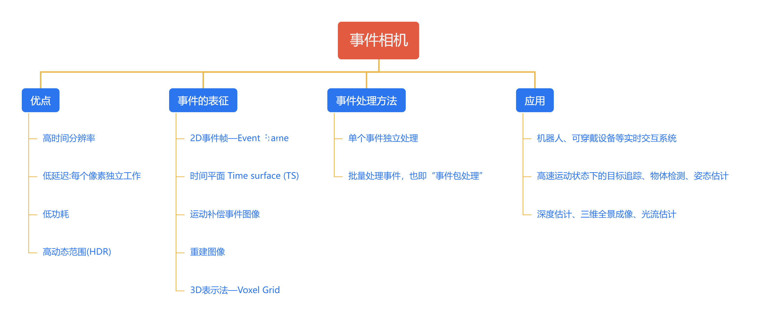
事件相机如何处理？
Background And Significance Of The Selected Topic
Notes:
事件相机的表征
2D事件帧—Event Frame：选取**一个时间段内的事件组成事件包，统计这个包中每个像素点发生事件的情况，最终输出一张事件帧
在时间平面中，每个像素会对时间戳信息进行记录，例如该像素最后一个事件的时间戳，每个像素的强度表征着该位置的“运动痕迹”
运动补偿事件图像是一种既依赖于事件又依赖于运动假设的表示。运动补偿的思想是，当边缘在图像平面上移动时，它会触发它所经过的像素上的事件
重建图像:通过图像重建获得的亮度图像，事件极性可以用两种方式来考虑:分别处理正事件和负事件并合并结果，在这种情况下，极性通常会在邻近的事件中聚合
3D表示法—Voxel Grid：选取一段时间间隔来提取事件包，但并不对其时间戳进行压缩，而是构建空间-时间的三维坐标
事件处理方式
第一个是单个事件独立处理，此时事件可以视为一个个脉冲，来刺激网络产生对应输出
第二个是批量处理事件，上述单个事件处理的方法有一个不得不面对的问题便是噪声，而批量处理事件由于包含一定数量的事件，少许噪声事件的影响便会变小

Slide 7
SNN应用于事件相机的调研
Background And Significance Of The Selected Topic

Slide 8
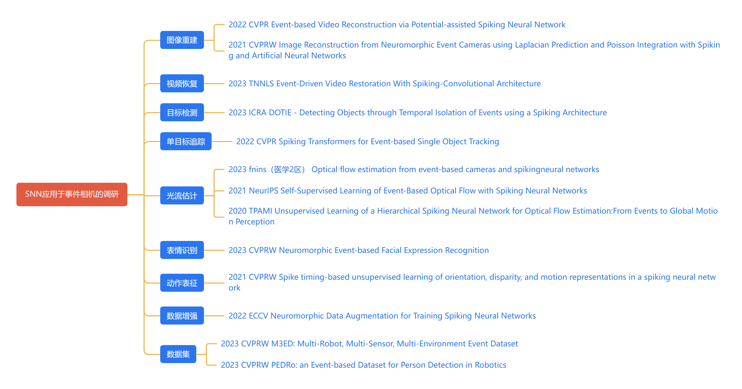
Notes:
接下来是SNN应用于事件相机的调研
总共分为9个部分，分别是。。。，共有13篇论文
接下来是每篇论文的简单介绍

Slide 9
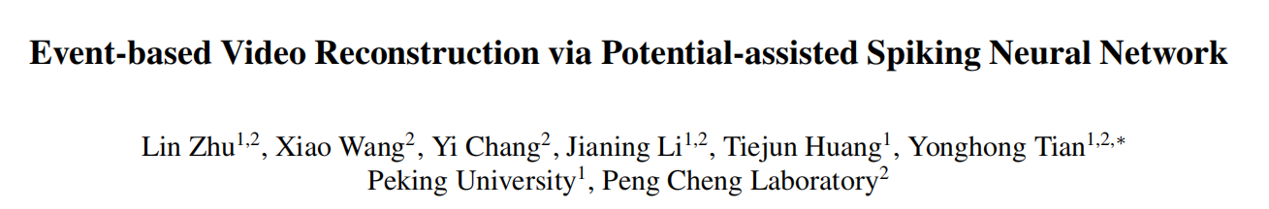
图像重建
Background And Significance Of The Selected Topic
2022 CVPR 视频重建
在本文中，我们首先通过深度峰值神经网络（SNN）架构来实现图像重建工作。作为仿生神经网络，snn以异步的二进制峰值分布，可能会在事件驱动的硬件上导致更高的计算效率。我们提出了一种新的基于事件的视频重建框架，基于一个全尖峰神经网络（EVSNN），利用泄漏-集成和点火（LIF）神经元和膜电位（MP）神经元。我们发现，尖峰神经元有潜力存储有用的时间信息（记忆）来完成这种依赖时间的任务。此外，为了更好地利用时间信息，我们提出了一种利用spi的膜电位的混合电位辅助框架.(有代码)

Slide 10
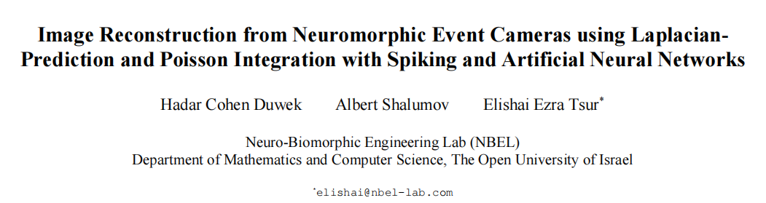
图像重建
Background And Significance Of The Selected Topic
2021 CVPRW 图像重建
事件相机是一种坚固耐用的神经形态视觉传感器，可将亮度瞬变作为事件进行通信。从事件数据重建图像的现有模式依赖于人工卷积神经网络（CNN）的直接优化。在这里，我们提出了一种两阶段神经网络，其中包括一个针对拉普拉斯预测进行优化的 CNN，以及一个针对泊松积分进行优化的尖峰神经网络（SNN）。通过在管道中引入拉普拉斯预测，我们只需一个包含 200 个参数的网络就能实现图像重建。我们将 CNN 转换为 SNN，提供了完整的神经形态实现。我们利用 Mish 激活和新颖的卷积 CNN 设计进一步优化了网络，提出了一种参数小于 100 的尖峰和人工神经网络混合体。我们在 N-MNIST 和 N-Caltech101 数据集上对模型进行了评估。

Slide 11
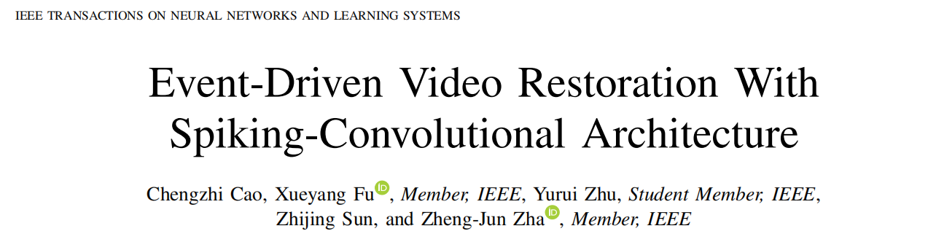
视频恢复
Background And Significance Of The Selected Topic
2023 TNNLS 视频恢复
为了帮助还原低质量（LQ）视频序列，大多数现有的基于事件的方法通常采用卷积神经网络（CNN）来提取稀疏事件特征，而不考虑相邻事件的空间稀疏分布或时间关系。为了解决这个问题，我们提出了一种新的尖峰-卷积网络（SC-Net）架构，以促进事件驱动的视频修复。具体来说，为了正确提取事件数据中包含的丰富时间信息，我们利用尖峰神经网络（SNN）来适应事件的稀疏特征，并捕捉相邻区域的时间相关性；为了充分利用事件和帧之间的空间一致性，我们采用 CNN 将稀疏事件转换为额外亮度，然后再感知视频序列中的细节纹理。通过这种方法，相邻事件的时间相关性和两类特征之间的相互空间信息都得到了充分挖掘和利用，从而准确地还原了细节纹理和锐利边缘。在合成和真实世界基准上进行的大量实验表明，我们的方法比现有的竞争方法表现更好。

Slide 12
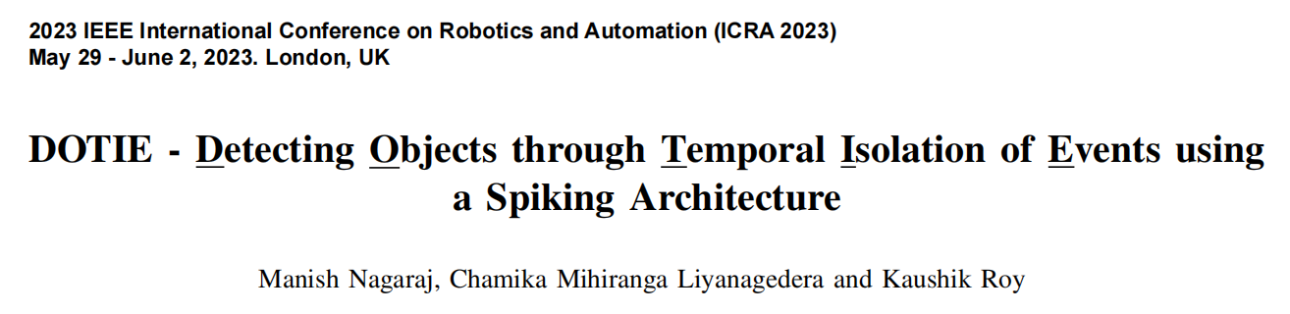
目标检测
Background And Significance Of The Selected Topic
2023 ICRA 目标检测
基于视觉的自主导航系统依靠快速准确的目标检测算法来避开障碍物。由于用于部署的硬件能量有限，为这类系统设计的算法和传感器必须具有计算效率。受生物启发的事件相机因其速度快、能效高以及对不同光照条件的鲁棒性而成为此类系统视觉传感器的理想候选者。然而，传统的计算机视觉算法无法处理基于事件的输出，因为它们缺乏光度特征，如光照强度和纹理。在这项工作中，我们提出了一种新技术，利用事件中固有的时间信息来高效检测移动物体。我们的技术由轻量级尖峰神经架构组成，能够根据相应物体的速度分离事件。然后对这些分离的事件进行进一步的空间分组，以确定物体边界。这种物体检测方法既是异步的，又对相机噪音具有鲁棒性。此外，它在背景中静态物体产生事件的场景中表现出良好的性能，而现有的基于事件的算法在这种场景中会失效。我们的研究表明，利用我们的架构，自主导航系统在进行物体检测时可以将延迟和能量开销降到最低。

Slide 13
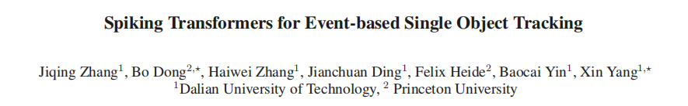
单目标追踪
Background And Significance Of The Selected Topic
2022 CVPR 单目标追踪
基于事件的相机为跟踪带来了一种独特的能力，由于具有高时间分辨率和高动态范围，因此能够在具有挑战性的真实世界条件下发挥作用。这些成像仪以异步方式捕捉事件，编码丰富的时间和空间信息。然而，如何有效地从事件中提取这些信息仍然是一个公开的挑战。在这项工作中，我们提出了一种用于单个物体跟踪的尖峰变换网络（STNet）。STNet 可动态提取和融合时域和空间域的信息。特别是，所提出的架构具有一个提供全局空间信息的transformer module和一个用于提取时间线索的尖峰神经网络（SNN）模块。我们发现，SNN 模块的尖峰阈值可根据空间信息的统计线索进行动态调整，这对于提供稳健的 SNN 特征至关重要。我们采用一种新颖的跨域注意力融合算法动态融合这两个特征分支。在三个基于事件的数据集（FE240hz、EED 和 VisEvent）上进行的广泛实验验证了所提出的 STNet 在跟踪精度和速度上都大大优于现有的一流方法。代码和预训练模型见 https://github.com/Jee-King/CVPR2022_STNet。

Slide 14
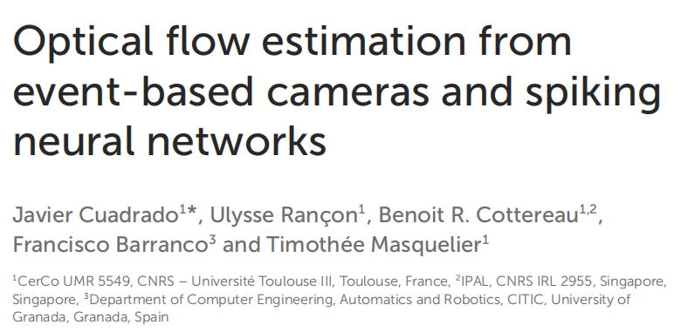
光流估计
Background And Significance Of The Selected Topic
2023 fnins（医学2区）
光流估计
基于事件的摄像机已经引起了计算机视觉界的兴趣。当给定像素的亮度自最后一次事件超过某一阈值时，这些传感器使用异步像素、发射事件或“峰值”工作。由于其固有的特性，如低功耗、低延迟和高动态范围，它们似乎特别适合于具有挑战性的时间限制和安全要求的应用程序。基于事件的传感器非常适合尖峰神经网络（SNNs），因为异步传感器与神经形态硬件的耦合可以产生最小功率需求的实时系统。在这项工作中，我们寻求开发一个这样的系统，使用来自DSEC数据集的事件传感器数据和尖峰神经网络来估计驱动场景的光流。**我们**提出了一种类似u-net的SNN，经过监督训练后，能够进行密集的光流估计。为了做到这一点，我们缩小误差向量的最小范数和真实值和预测流之间的最小夹角，使用替代梯度用反向传播训练我们的模型。此外，使用 3d 卷积可以通过增加时间感受野来捕捉数据的动态特性。在每个解码阶段后进行上采样，可确保每个解码器的输出都有助于最终估计。得益于可分离卷积，我们开发出了一种轻型模型（与竞争对手相比），但仍能产生相当准确的光流估计值。

Slide 15
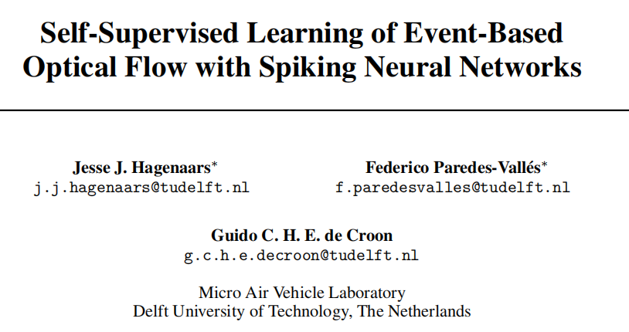
光流估计
Background And Significance Of The Selected Topic
2021 NeurIPS 光流估计
神经形态计算领域有望实现极低功耗和低延迟的传感和处理。将学习算法从传统的人工神经网络（ANN）转移到尖峰神经网络（SNN）所面临的挑战，迄今阻碍了它们在大规模复杂回归任务中的应用。此外，要实现真正的异步和完全神经形态管道，最大限度地实现上述优势，还需要重新思考该管道接收和积累信息的方式。在感知方面，尖峰信息将在事件相机和 SNN 之间逐一传递，这意味着所有信息的时间整合都必须在网络内部进行。在本文中，我们将解决这两个问题。我们将重点放在学习以自我监督的方式从基于事件的摄像机输入中估计光流这一复杂任务上，并修改最先进的 ANN 训练管道，以便在其输入中编码最少的时间信息。此外，我们还重新制定了基于事件的光流的自监督损失函数，以改善其凸性。我们使用提出的管道对各种类型的递归 ANN 和 SNN 进行了实验。关于递归神经网络，我们研究了参数初始化和优化、代理梯度形状和自适应神经元机制等要素的影响。我们发现，初始化和代用梯度宽度在实现稀疏输入学习方面起着至关重要的作用，而加入自适应和可学习神经元参数则可以提高性能。我们的研究表明，所提出的人工神经网络和自适应神经网络的性能与目前最先进的以自我监督方式训练的人工神经网络不相上下。

Slide 16
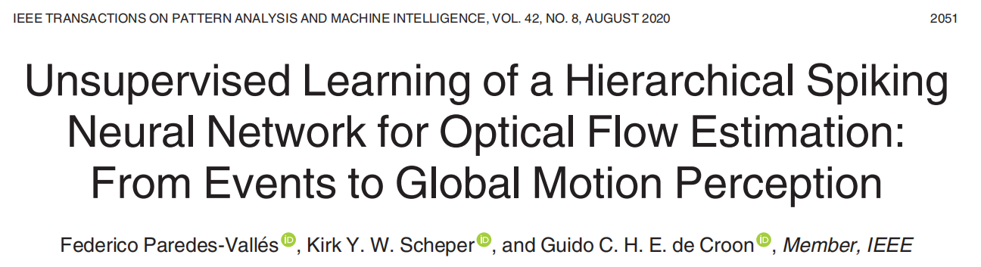
光流估计
Background And Significance Of The Selected Topic
2020 TPAMI 光流估计
尖峰神经网络与基于事件的视觉传感器的结合有望实现高效、高带宽的光流估计。本文首次提出了分层尖峰结构，在这种结构中，运动（方向和速度）选择性以无监督的方式从基于事件的摄像头生成的原始刺激中产生。这种神经网络的核心是一个新颖的自适应神经元模型和稳定的尖峰计时可塑性公式，它们分别控制着基于尖峰的处理和学习。收敛后，神经架构表现出生物视觉运动系统的主要特性，即特征提取、局部和全局运动感知**。特征感知和局部运动感知分别采用了具有单传输延迟和多传输延迟特征的输入突触的卷积层，而全局运动选择性则出现在最后的全连接层中。我们使用合成和真实事件序列对所提出的解决方案进行了验证。在发表本文的同时，我们还提供了 cuSNN 库，这是一个可以通过 GPU 加速模拟大规模尖峰神经网络的框架。源代码和示例可从 https://github.com/tudelft/cuSNN 获取。

Slide 17
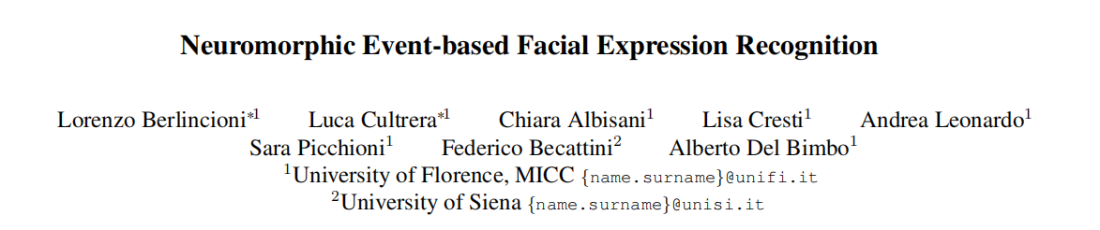
表情识别
Background And Significance Of The Selected Topic
2023 CVPRW 表情识别
最近，事件相机在多个计算机视觉领域显示出巨大的适用性，尤其是在需要高时间分辨率的任务方面。在这项工作中，我们通过展示基于神经形态事件的面部表情识别数据集 NEFER，研究了如何将此类数据用于情绪识别。NEFER 由成对的 RGB 和事件视频组成，代表了标有相应情绪的人脸，还注有人脸边界框和面部地标。我们详细介绍了数据采集过程，并提供了 RGB 和事件数据的基线方法。收集到的数据捕捉到了微妙的微表情，这些微表情在 RGB 数据中很难发现，但在事件域中却会出现。我们报告了基于事件的方法的双倍识别准确率，证明了神经形态方法在分析快速且难以察觉的表情及其所隐藏的情绪方面的有效性。
The dataset is available here: https://github.com/miccunifi/NEFER

Slide 18
数据增强
Background And Significance Of The Selected Topic

Slide 19
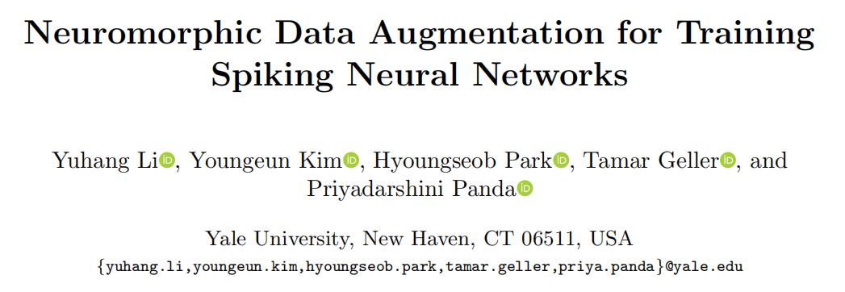
数据增强
Background And Significance Of The Selected Topic
2022 ECCV 数据增强
摘要 最近，利用尖峰神经网络（SNN）在基于事件的数据集上开发神经形态智能的研究备受关注。然而，由于基于事件的数据集规模有限，SNNs 容易出现过拟合和收敛不稳定的问题。以往的学术著作仍未对这一问题进行探讨。为了尽量缩小这种泛化差距，我们提出了神经形态数据增强（NDA），这是一个专门为基于事件的数据集设计的几何增强系列，目的是显著稳定 SNN 训练，缩小训练和测试性能之间的泛化差距。所提出的方法非常简单，与现有的 SNN 训练管道兼容。我们在主流的神经形态视觉基准上进行了全面的实验，结果表明 NDA 比以前的先进成果有了大幅提高。例如，基于 NDA 的 SNN 在 CIFAR10-DVS 和 N-Caltech 101 上的准确率分别提高了 10.1% 和 13.7%。代码可在 GitHub（网址）上获取。

Slide 20
事件相机数据集
Background And Significance Of The Selected Topic

Slide 21
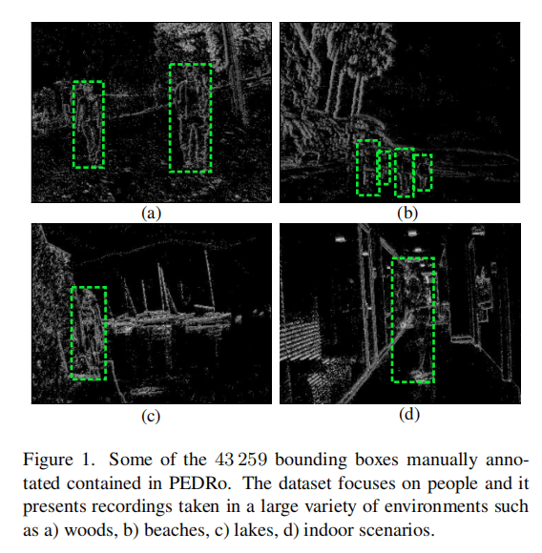
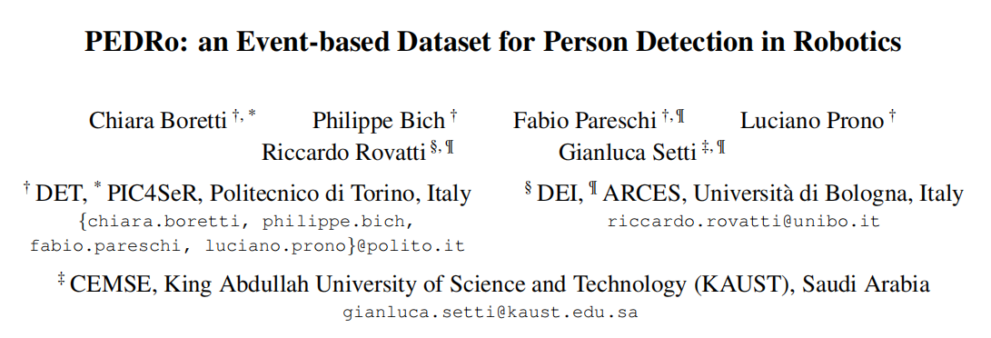
数据集
Background And Significance Of The Selected Topic
2023 CVPRW 行人检测
Notes:
基于事件的摄像头是一种基于灵敏度语音传感器的设备，在包括机器人在内的不同领域越来越受欢迎。它们适用于需要进行高速、低延迟、低功耗操作的任务。 现有的大多数基于事件的数据集都是为自主驾驶任务而设计的，这些数据集包含已记录的人类信息，并使用移动摄像头进行收集。然而，机器人的任务肯定不局限于识别人行道上的行人，这使得现有数据集的作用有限。 为了解决这个问题，我们引入了一个名为 PEDRo 的新数据集，该数据集是人工标注的。该数据集是专门为每次检测而开发的，它计算了 119 条记录中包含的 43259 个装箱总数。 据我们所知，这是目前基于事件的persondetec-tion的最大可用数据集，该数据集使用移动摄像机记录并手动标记。

Slide 22
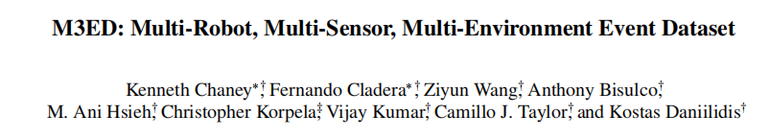
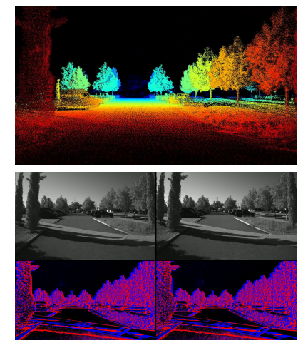
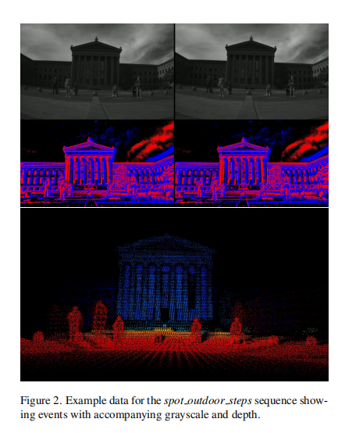
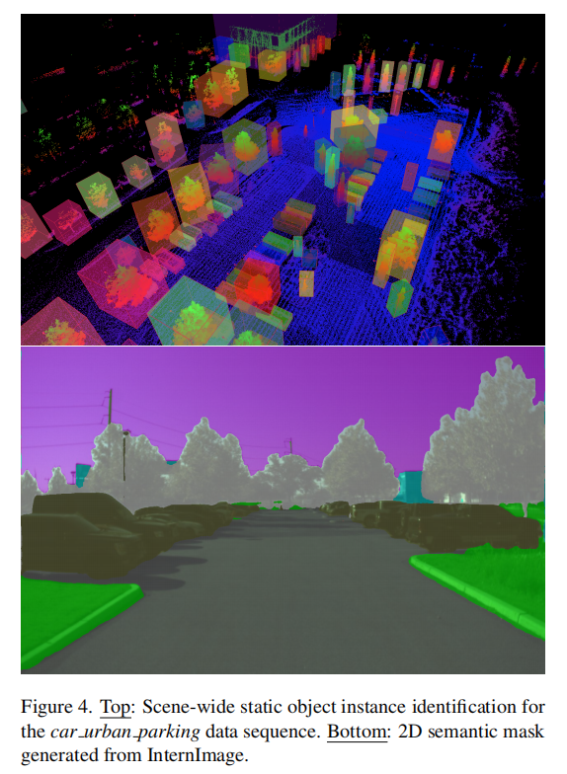
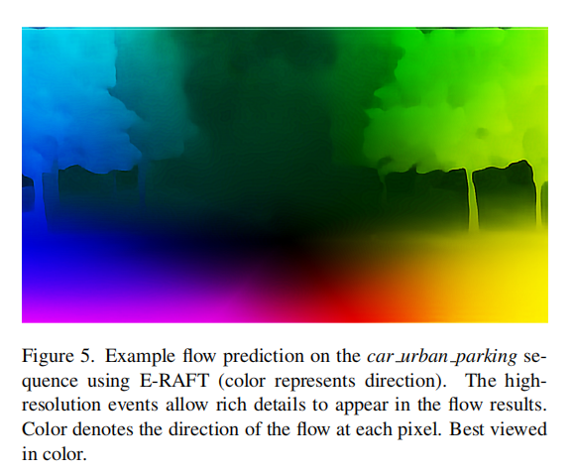
数据集
Background And Significance Of The Selected Topic
2023 CVPRW 多机器人、多传感器、多环境事件数据集
Notes:
M3ED 是首个多传感器摄像机数据集，重点关注机器人应用中的高速动态运动。M3ED 提供来自多个平台（包括地面车辆、腿部机器人和空中机器人）的高质量同步和标记数据，这些平台在极具挑战性的条件下运行，例如在非公路轨道上行驶、在茂密的森林中导航以及执行激烈的格斗动作。 我们的数据集涵盖了许多无法使用摄像机的操作场景，例如有运动和多个独立运动物体的场景。 用于收集 M3ED 的传感器套件包括高分辨率立体声摄像机（1280×720）、灰度成像仪、RGB 像机、高质量IMU、64 光束激光雷达和 RTK 定位系统。

Slide 23
感谢批评指正
THANK YOU FOR YOUR CRITICISM AND CORRECTION

